Slide 1
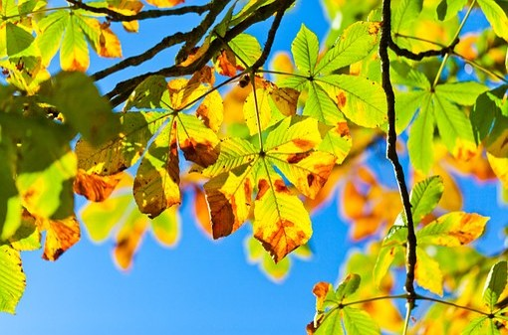
Respiração celular nas plantas

Slide 2
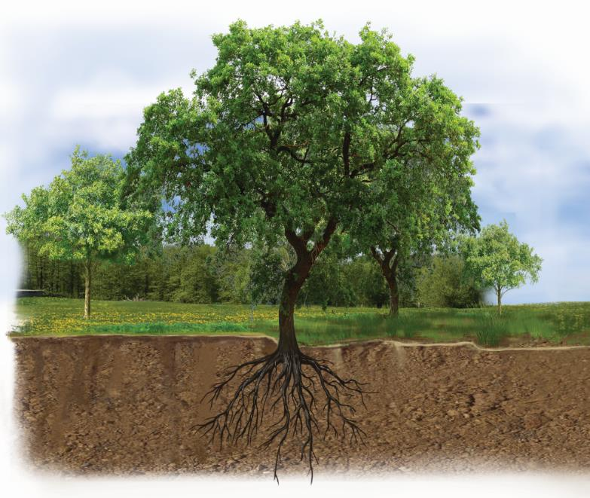
As plantas, tal como os outros seres vivos, também respiram. Por isso, durante a respiração, as plantas absorvem oxigénio e libertam dióxido de carbono.
RESPIRAÇÃO
FOTOSSÍNTESE
Dióxido de carbono
Oxigénio
A respiração celular é o processo através do qual a planta obtém a energia de que precisa. Para que ocorra, as células da planta necessitam de nutrientes e de oxigénio.
Oxigénio
Dióxido de carbono

Slide 3
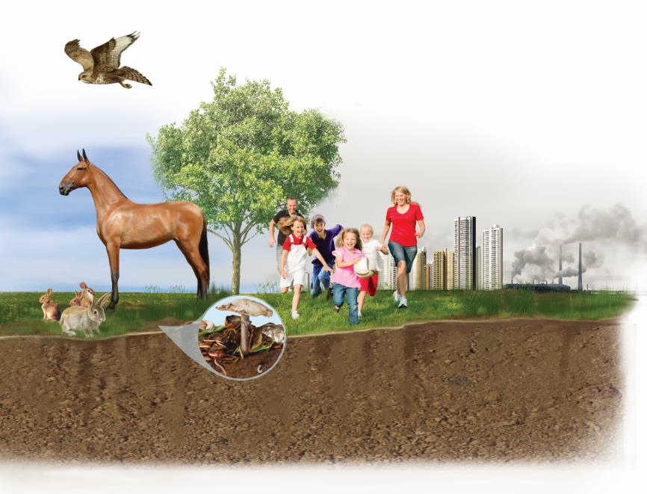
As plantas são essenciais para a renovação e melhoria da qualidade do ar.
Oxigénio
Dióxido de carbono
As plantas, pela fotossíntese, repõem o oxigénio, consumido pelos seres vivos durante a respiração, e regulam a quantidade de dióxido de carbono na atmosfera, ao absorvê-lo.

Slide 4
Clica nas respostas corretas
Durante a respiração, as plantas
a. absorvem dióxido de carbono.
b. absorvem oxigénio.
c. absorvem luz solar.
d. absorvem matéria mineral.
A respiração celular
a. ocorre nas células.
b. ocorre só nos animais.
c. ocorre apenas nos animais e plantas.
d. ocorre em todos os seres vivos.

Slide 6
Errado ☹
Tenta outra vez!
(clica aqui para voltares à questão)

Slide 7
Parabéns!
Acertaste ☺
(clica aqui para voltares à questão)

